Slide 1
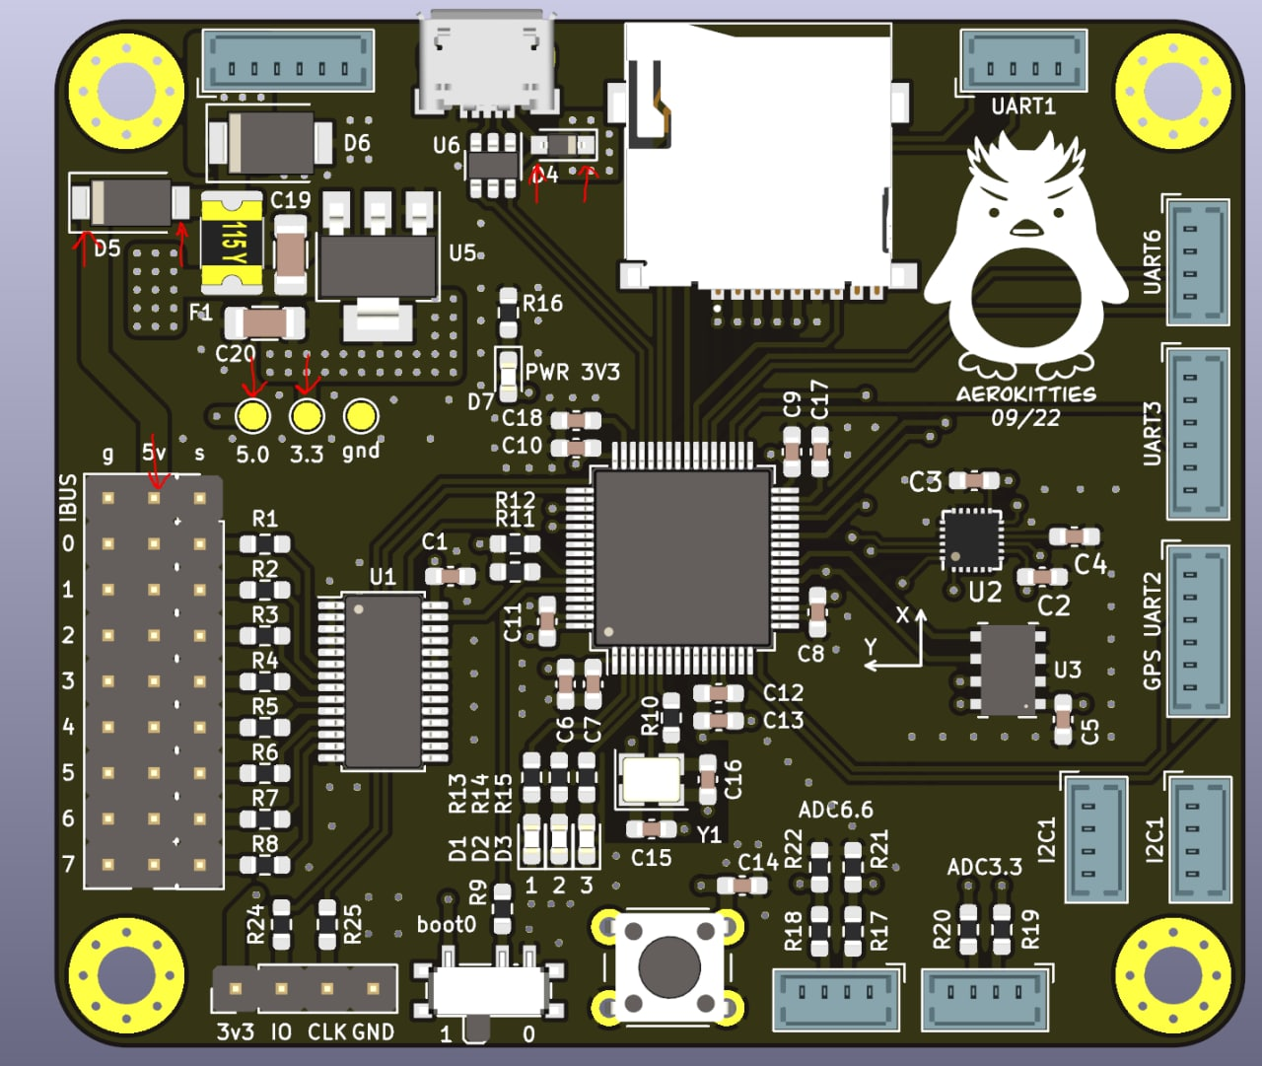
5.09
5.09
5.09
5.11
5.06
3.30
5.08

Slide 2
5.04
4.63
4.63
4.66
4.64
3.30
4.63

